Slide 1

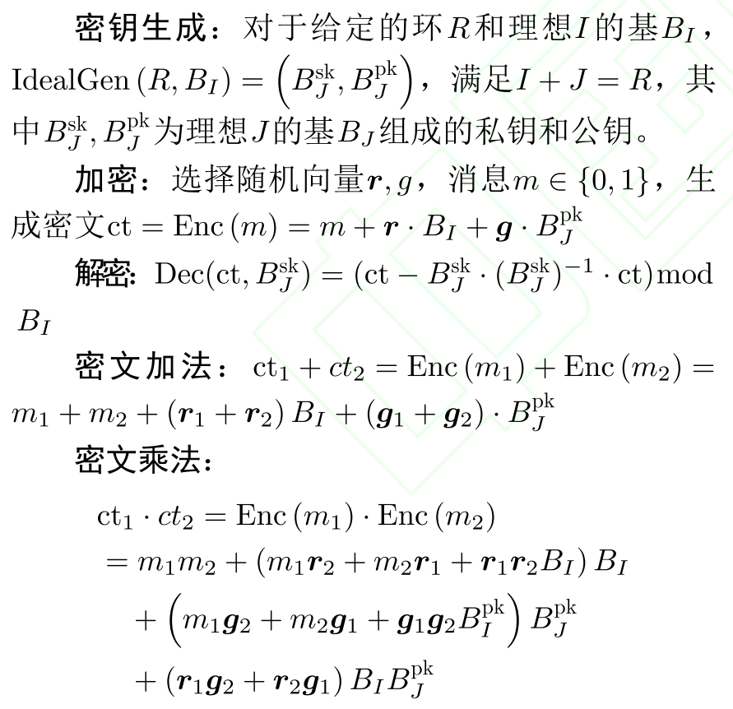
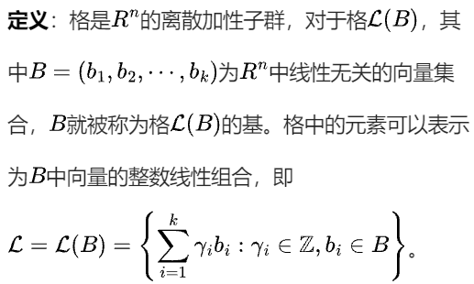
理想格
Gen09全同态加密的一般结构
格与格基：可以被想象成是一个空间中很多有规律分布的、离散的点（离散的线性空间）。
理想：设R是环，I是R的子环，如果对于∀i∈I，∀r∈R，有ir，ri∈I成立，则称I是R的理想子环，简称理想。

Slide 2
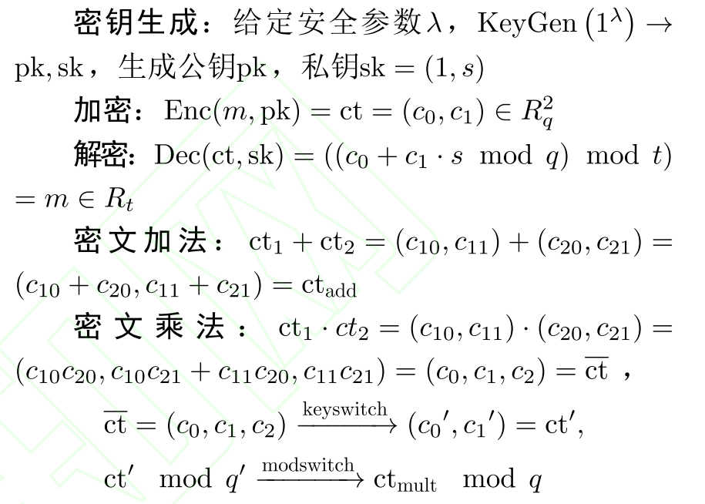
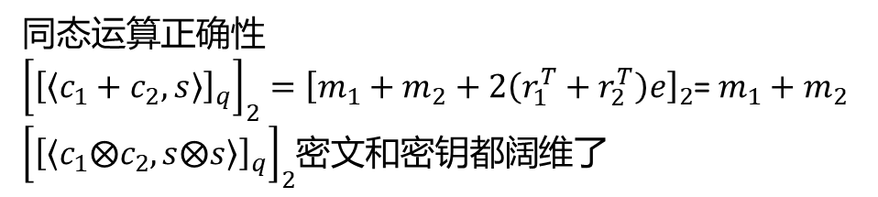
BGV
BGV全同态加密的一般结构
BGV正确性和同态性
解密正确性
同态运算正确性
${\left[{\left[〈c_{1}+c_{2},s〉\right]}_{q}\right]}_{2}={\left[m_{1}+m_{2}+2\left(r_{1}^{T}+r_{2}^{T}\right)e\right]}_{2}$= $m_{1}+m_{2}$
${\left[{\left[〈c_{1}⨂c_{2},s⨂s〉\right]}_{q}\right]}_{2}$密文和密钥都阔维了

Slide 3
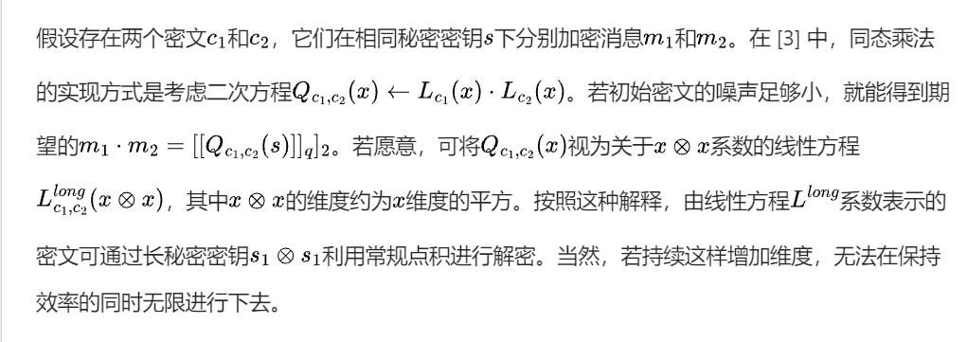
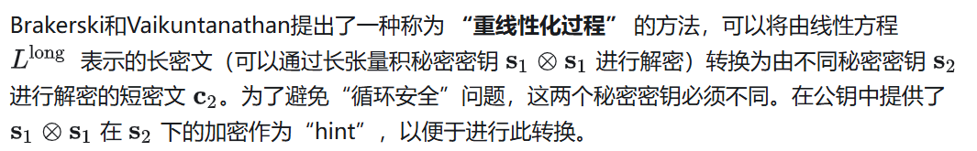
重线性化体现

Slide 4
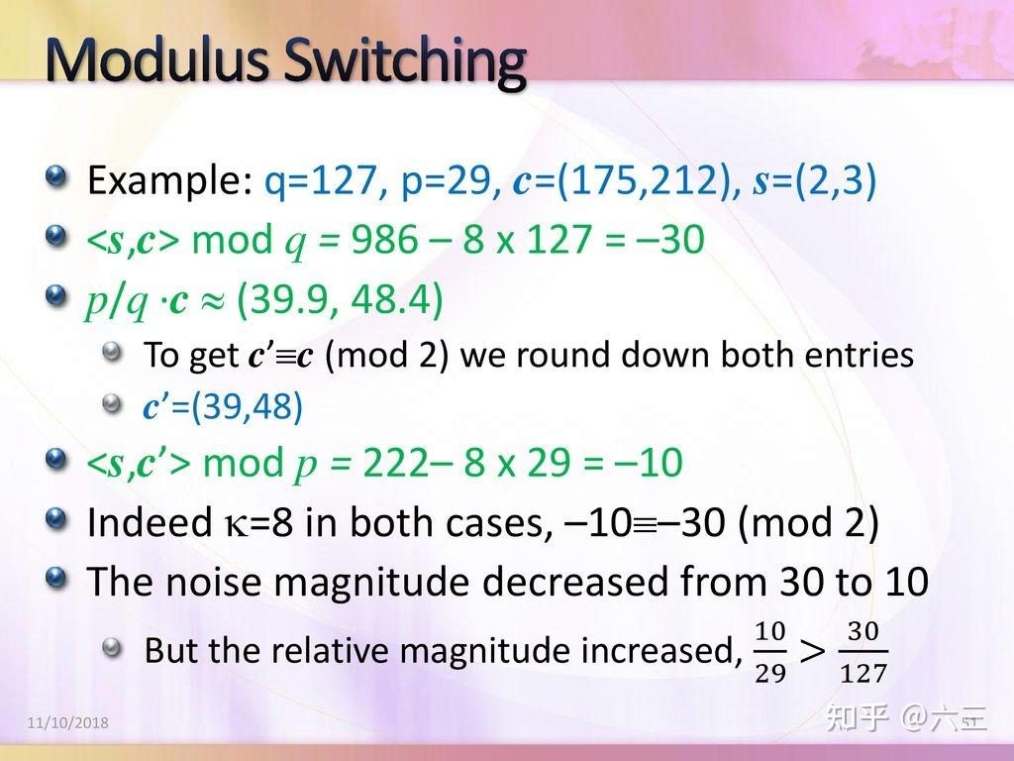
模交换是如何影响噪声的
Notes:
噪声会无限增大但不会超过上限

Slide 5
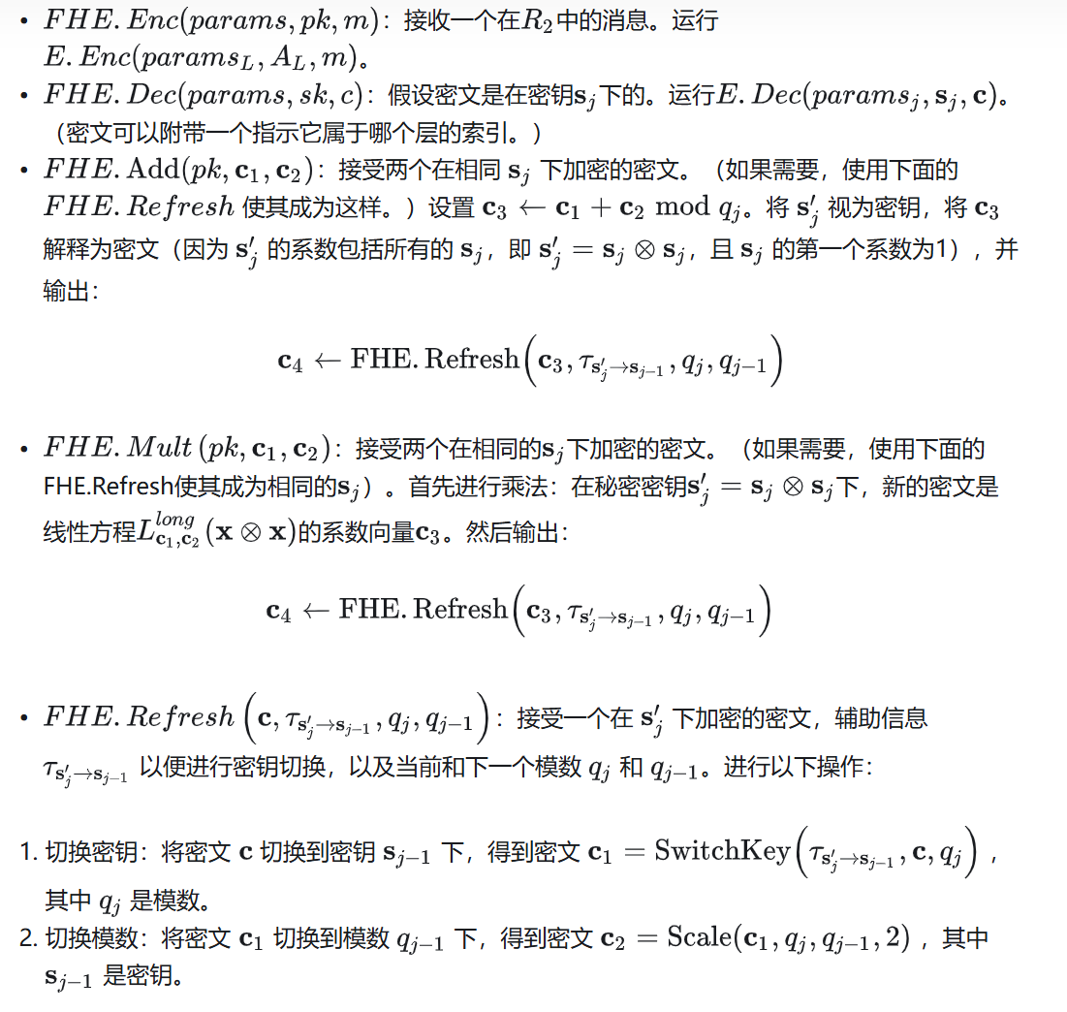
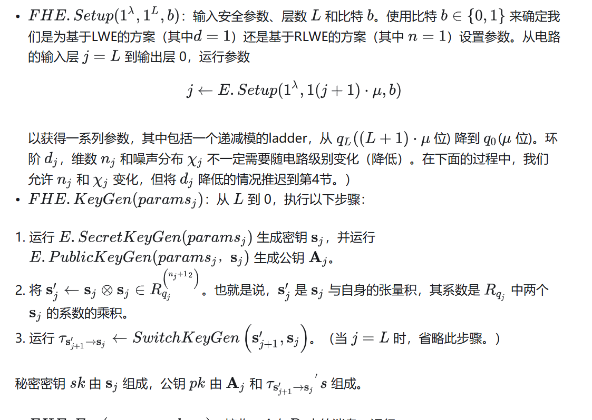
BGV方案

Slide 6
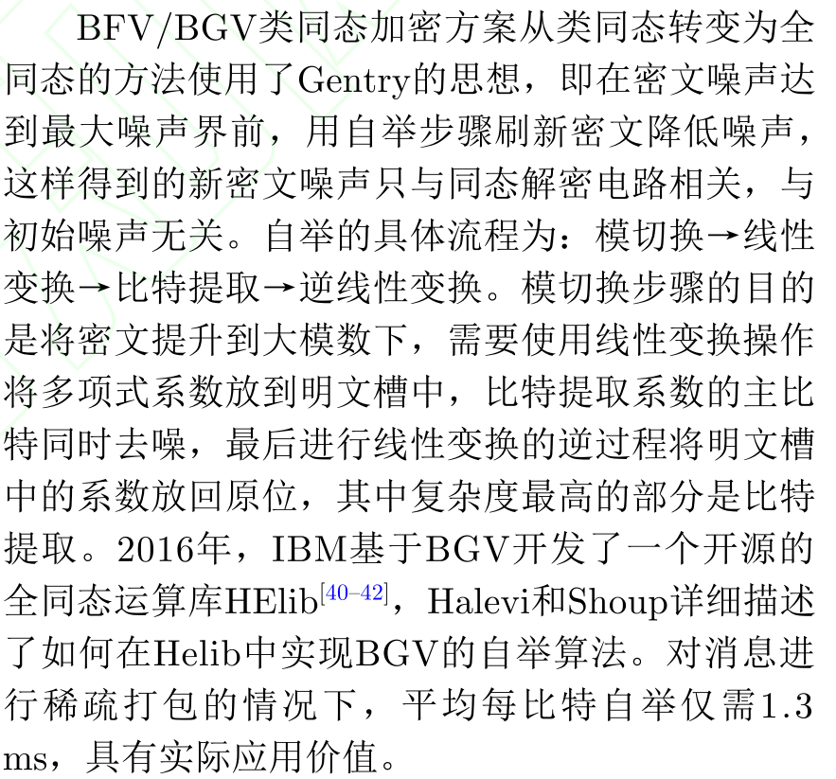

Slide 7
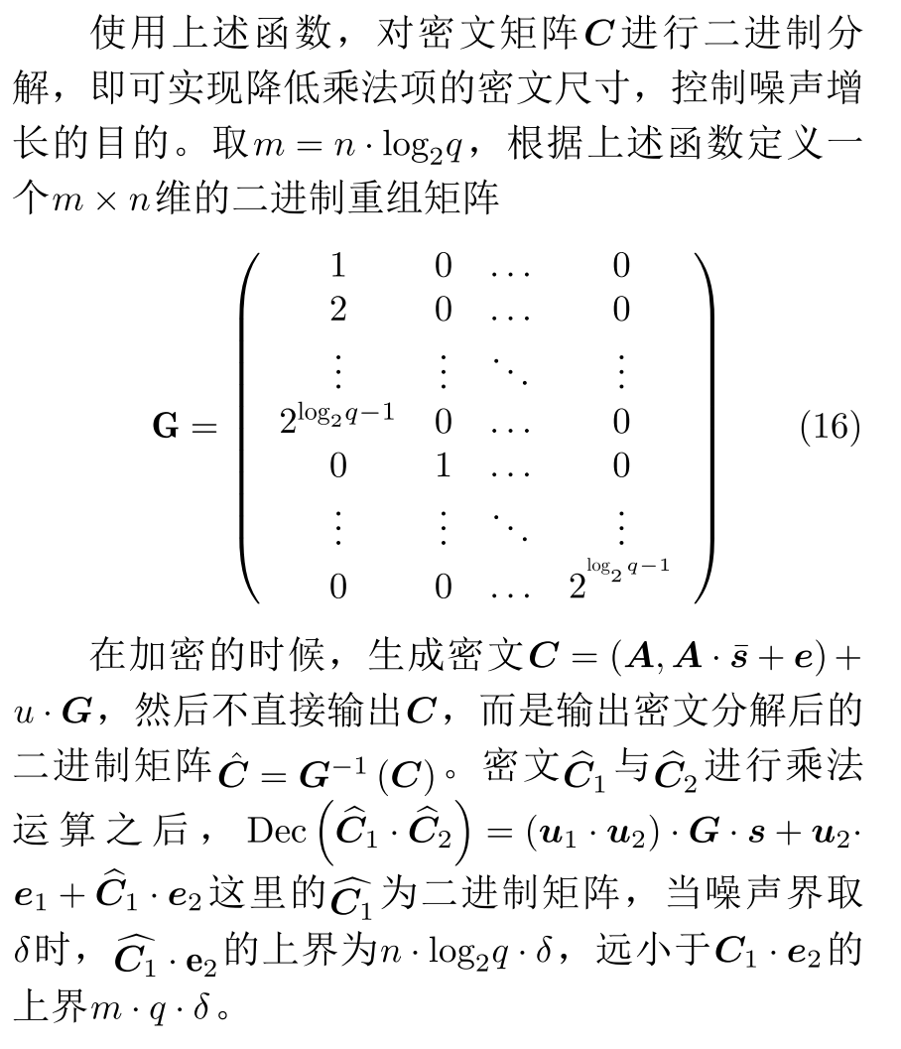
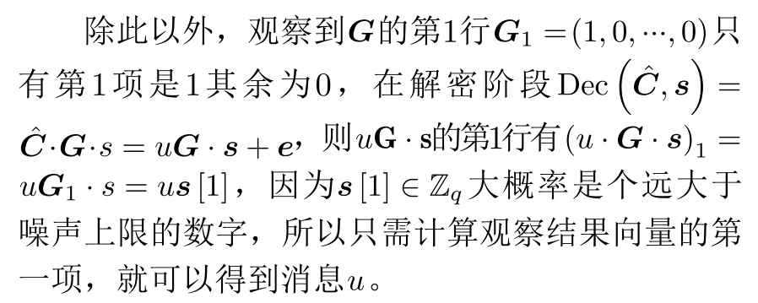
GSW13解密

